Slide 1
الفضاء
الاسم : هزار محمد الابراهيم
الصف: ثاني متوسط / ثاني ثالث
اسم المعلمه: سميره بنت الزهراني

Slide 2
ما هو الفضاء؟
-الفضاء الخارجي هو المنطقة التي تقع على بعد مئة كيلو متر فوق الكوكب وتتميز هذه المنطقة بأنها فراغ لا تحمل اي هواء بكمية ملحوظة للتنفس او الانتشار الضوء فيها , بي الأضافه الي انها فارغة هوائيا فالصوت لا ينتقل فيها وذلك لان الجزيئات ليست قريبة فيه الكفاية لتنقل الصوت فيما بينها .
-من الجدير بالذكر ان الفضاء يتكون من الغاز والغبار والمواد الاخرى لتي تطفو حول المناطق الفارغة من الكون، بينما تحتوي المناطق المزدحمة في الفضاء على الكواكب والنجوم والمجرات.

Slide 3
ما هو الفضاء الخارجي ؟
- هو الفراغ الموجود بين الأجرام السماوية، بما في ذلك كوكب الأرض. وهو ليس فارغًا تمامًا، ولكن يتكون من فراغ نسبي مكون من كثافة منخفضة من الجزيئات (الجسيمات)، في الغالب بلازما الهيدروجين والهيليوم، وكذلك الإشعاع الكهرومغناطيسي، المجالات المغناطيسية، والنيوترونات. أثبتت الملاحظات مؤخرا أنه يحتوي على المادة والطاقة المظلمة أيضًا. خط الأساس لدرجة الحرارة، والذي حدده الإشعاع المتبقي بسبب الانفجار الكبير، هو 2,7 كلفن البلازما ذات الكثافة المنخفضة للغاية (أقل من ذرة هيدروجين واحدة في المتر المكعب) ودرجة الحرارة المرتفعة (ملايين من درجات الكلفن) في الفضاء بين المجرات تحسب في أغلب مسألة الباريونية العادية في الفضاء الخارجي؛ وقد كُثِّفت تركيزات محلية إلى نجوم ومجرات. يشغل الفضاء بين المجرات حجمًا أكبر من الكون، وحتى المجرات والأنظمة النجمية معظمها يكون فراغًا والكواكب تشغل تقريبًا المساحة الفارغة.
- ليس هناك حد معين يحدد بداية الفضاء الخارجي، ولكن بشكل عام فقد تم اعتماد خط (كارمان) الواقع على ارتفاع 100 كم (62 ميل) فوق مستوى سطح البحر كبداية للفضاء الخارجي وذلك من أجل تسجيل القياسات الجوية والمعاهدات والاتفاقيات المتعلقة بالفضاء. ولقد تم تأسيس الإطار العام لقانون الفضاء الدولي عن طريق اتفاقية الفضاء الخارجي والتي مررت عبر هيئة الأمم المتحدة عام 1967. وهذه الاتفاقية تحظر على أي دولة الإدعاء بالسيادة على الفضاء، وتسمح لجميع الدول باستكشاف الفضاء بحرية. أما في عام 1979 فوضعت اتفاقية القمر التي جعلت أسطح الكواكب والمدارات الفضائية حولها تحت سلطة المجتمع الدولي. حيث تم إضافة بنود أخرى للاتفاقية تتعلق بالاستخدام السلمي للفضاء الخارجي بإعداد من الأمم المتحدة ومع ذلك لم تحظر نشر الأسلحة في الفضاء، والتي من ضمنها الاختبارات الحية للصواريخ المضادة للأقمار الصناعية.

Slide 4
- بدأ البشر في اكتشاف الفضاء الفيزيائي خلال القرن العشرين من خلال رحلات المناطيد الارتفاع، متبوعًا بإطلاق صواريخ فردية على مراحل متعددة. كان يوري قاقارين من الإتحاد السوفيتي أول من اكتشف مدار الأرض عام 1961م ومنذ ذلك الحين وصلت مركبات فضائية غير مأهولة إلى جميع الكواكب المعروفة في النظام الشمسي. وبسبب ارتفاع كلفة الوصول للفضاء، لم تتعدى الرحلات المأهوله حدود القمر. وفي عام 2012، أصبحت فوياجر 1 أول مركبة من صنع الإنسان تصل مجال البينجمي.
- يستدعي الوصول إلى أدنى مدار حول الأرض لسرعة تصل إلى 28,100 كم/س (17.500 ميل في الساعة)، وهي أسرع بكثير من أي مركبة تقليدية. كما يشكل الفضاء الخارجي بيئة تحدي مناسبة لاكتشاف البشر بسبب مخاطر الفراغ المزدوج والإشعاع. ولانعدام الجاذبية تأثير ضار على وظائف الأعضاء البشرية مما يؤدي إلى ضمور العضلات وهشاشة العظام. ولقد اقتصرت رحلات الفضاء المأهولة على مدار الأرض المنخفض والقمر، وما جاور النظام الشمسي للرحلات غير المأهولة؛ وما تبقى من الفضاء الخارجي يظل متعذرًا على البشر خوضهُ باستثناء استخدامات التليسكوب.

Slide 5
ماذا يوجد في الفضاء ؟
يوجد في الفضاء:
-الشمس
- الكواكب
-النجوم
-الثقوب السوداء
-الكويكبات
- المجرات
- و الاقمار الصناعيه

Slide 6
الشمس
-الشمس هي عباره عن نجم كبير يبرز الحراره و الضوء .
-وهي النجم المركزي للمجموعة الشمسية.
- وهي تقريباً كروية وتحوي بلازما حارة متشابكة مع الحقل المغناطيسي.

Slide 7
الكواكب
- يوجد لدينا ثمانية كواكب هم:
عطارد - الزهره -الأرض -المريخ
-المشتري
-زحل
- اورانوس -نبتون

Slide 8
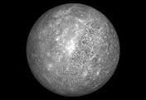
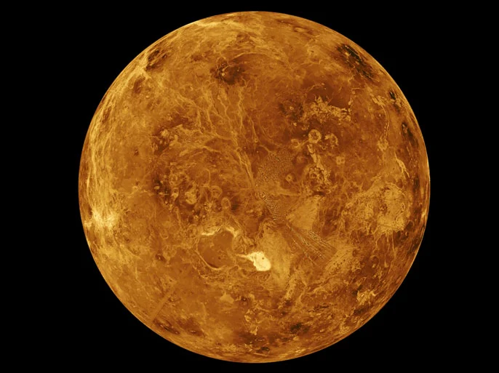
كوكب عطارد و الزهره
الزهره :
- هو ثاني كواكب المجموعة الشمسية من حيث المسافة بينه وبين الشمس. - ومَدَارُه حول الشمس ليس دائريًا تمامًا. -وهو كوكب تارابي. - شبيه بكوكب الأرض من حيث الحجم والتركيب.
عطارد : - هو أصغر كواكب المجموعة الشمسية وأقربها إلى الشمس. - وهو ليس لديه اي قمر .

Slide 9
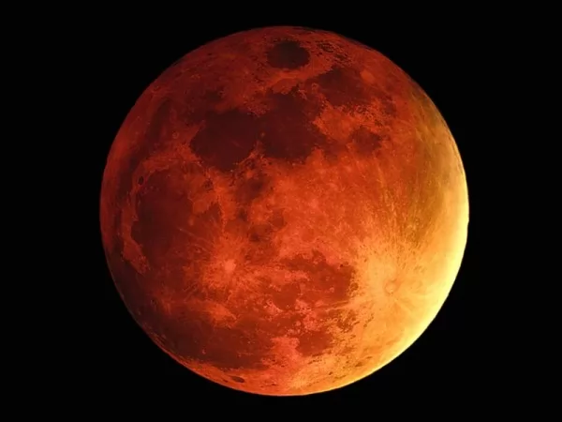
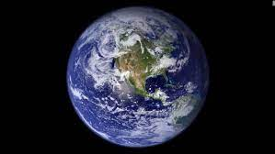
كوكب الارض و المريخ
المريخ او الكوكب الاحمر :
- هو الكوكب الرابع من المجموعه الشمسيه .
- ويصنف كوكب صخري .
الارض:
- هو الكوكب الوحيد الذي يوجد عليه حياة.
- الارض هي ثالث المجموعه الشمسيه.
- ويوجد لديه قمر واحد .

Slide 10
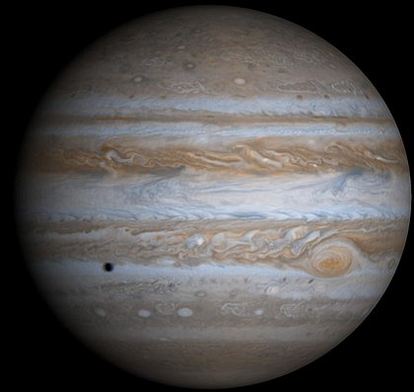
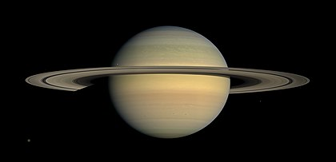
كوكب المشتري و زحل
زحل :
- هو الكوكب المعروف بخواتمه الجميله . - هو سادس المجموعه الشمسيه . -وهو ثاني أكبر كوكب في النظام الشمسي بعد المشتري.
المشتري :
المُشْتَرِي هو أضخم كواكب المجموعة الشمسية. - للمشتري 79 قمراً مؤكدة الوجود. - وهو خامس المجموعه الشمسيه .

Slide 11
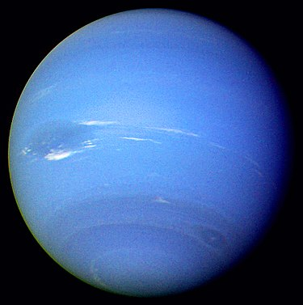
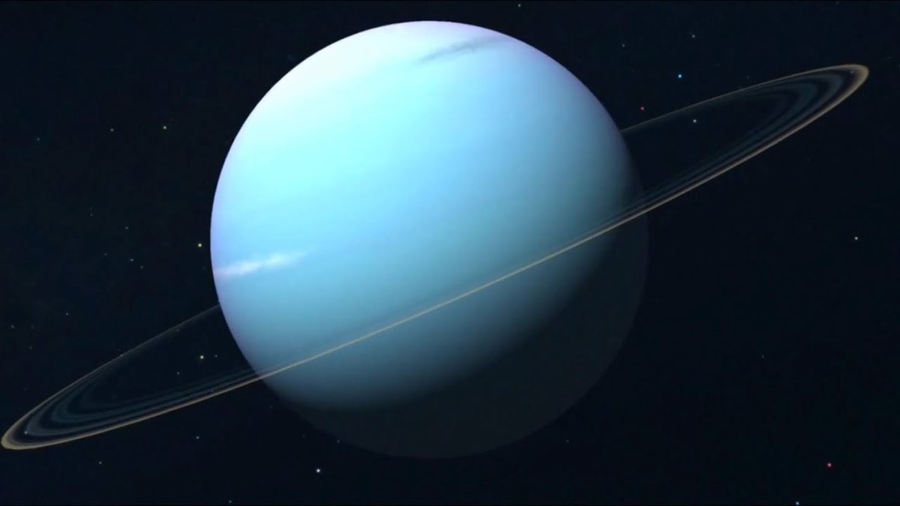
كوكب اورانوس و نبتون
نبتون او الكوكب الأزرق:
هو ثامن المجموعه الشمسيه و اخر الكواكب . - وهو يعد كوكب بارد جداً .
اورانوس:
- هو سابع المجموعه الشمسيه .
- ولديه خواتم خفيفه جداً . - وله 27 قمراً.

Slide 12
النجوم
-النجوم هي كرات من الضوء و الحرارة .
- وفي الواقع النجم كره كبيره لكن نراها صغيره . - و النجوم متبعثره في كل السماء .

Slide 13
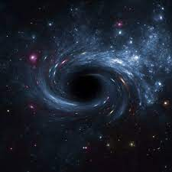
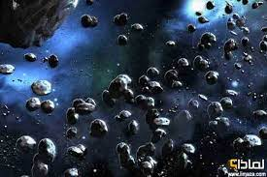
الثقوب السوداء و الكويكبات
الكويكبات :
- هي عباره عن احجار تدور في الفضاء "في المجموعه الشمسيه ".
- واكثرها موجود بين "المريخ و المشتري " في حزام يسمى "حزام الكويكبات" .
الثقوب السوداء:
- هو منطقة موجودة في الزمكان . - تتميز بجاذبية قوية جداً .

Slide 14
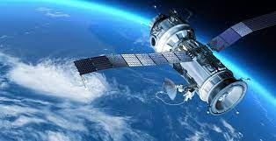
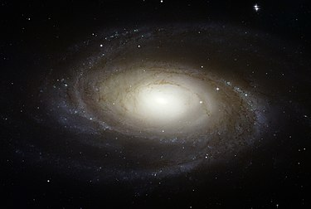
المجرات و الاقمار الصناعيه
الاقمار الصناعيه :
-هو جهاز من صنع الإنسان يدور في فَلَك (مدار) في الفضاء الخارجي.
-تسمى هذه الأقمار (بالصناعية) لتمييزها عن الأقمار الطبيعية مثل قمر الأرض.
المجرات :
-هي تجمعات هائلة الحجم تحتوي على مليارات النجوم والكواكب والأقمار والكويكبات والنيازك.
-يُعتقد أن هناك قرابة 170 مليار مجرة في الكون المنظور.

Slide 15
شكرا لاستماعكم , واتمنى لكم يوم جميل.

